Slide 1
Autolla ajaminen jääradalla

Slide 2
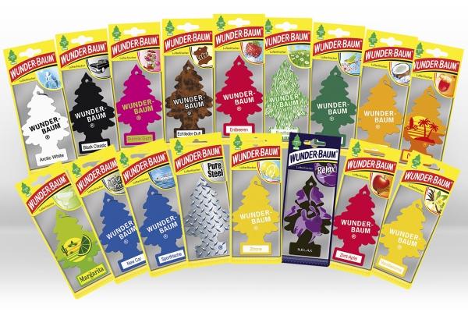
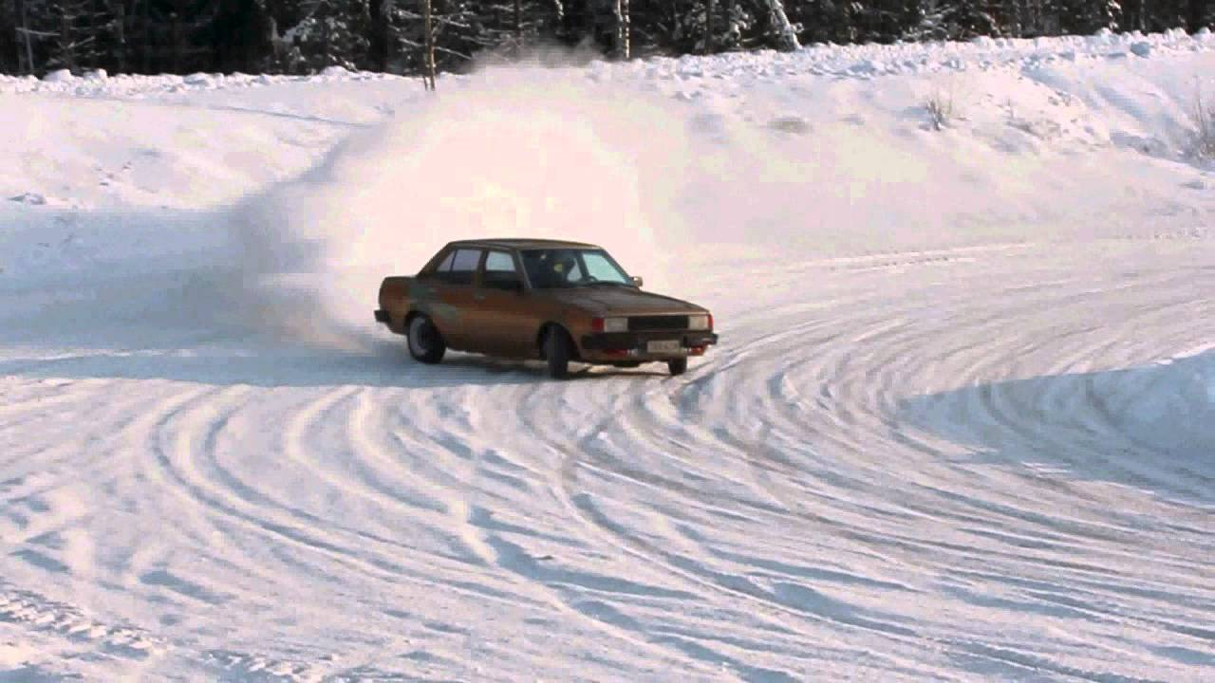
wunderbaumeja

Slide 3
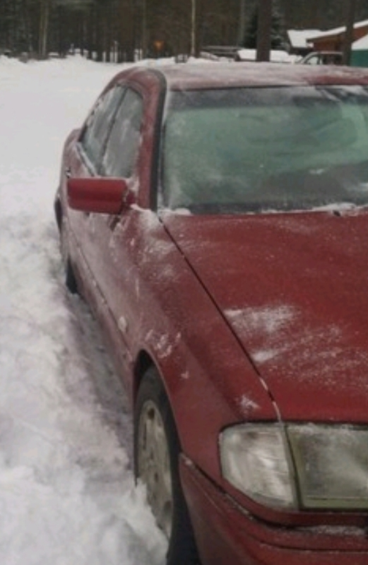
Minun mersu
Olen ajanut jäärata autoa kymmenen vuotiaasta asti. Minulla on 220 mersu ja se kulkee bensalla.
Olen kerran kaatanut sen katolleen kun ajoin suoraan lumi penkaan radalla.

Slide 4
muuta
Minun iso eno on opettanut minut ajamaan.
Ajan välillä myös iso enoni kanssa ja otamme kisoja hän yleensä voittaa.
Minulla on wunderbaum ja karvanopat autossani.

Slide 5
Tässä on video
jäärata ajelua

